Slide 1
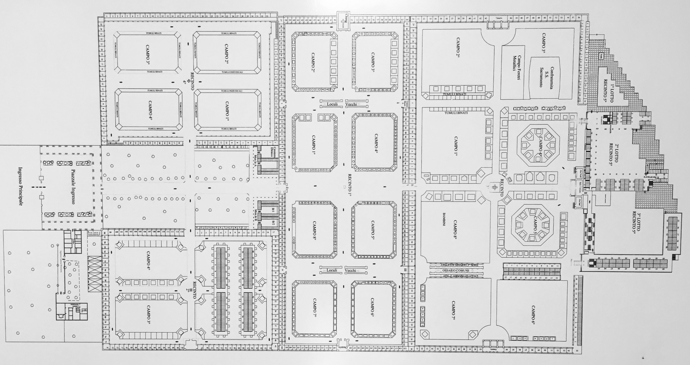
LUIGI ORELLI

Slide 5
